Slide 1

苏教版 六年级 语文 下册 第三组
8.三打白骨精

Slide 2
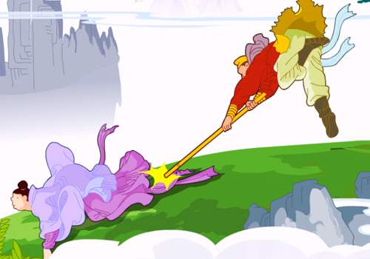

Slide 3
1.掌握课文中的生字词、理解词语，正确、流利地朗读课文。
2.理清课文脉络，了解故事的主要内容。
3.能通过具体语言描写，深刻理解、感受人物形象。
绘声绘色地讲《三打白骨精》的故事

Slide 4

妖 精
斋 饭
拎 着
骷 髅
蒙 骗
嘴 谗
癞蛤蟆
金箍棒
瞒不过
不胜欢喜
火眼金睛

Slide 5
妖 精
斋 饭
拎 着
骷 髅
蒙 骗
嘴 馋
(谗言)
癞蛤蟆
瞒不过
金箍棒
不胜欢喜
火眼金睛

Slide 6
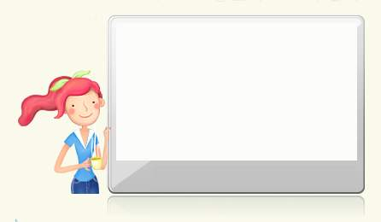
斋饭:布施给僧尼吃的饭食。

Slide 7
火眼金睛:课文中指孙悟空能识别妖魔鬼怪的眼睛。
后多用以形容人的眼光锐利，能够识别真伪。

Slide 8

悟空刚走，唐僧就被妖怪白骨精发现了。白骨精不胜欢喜，自言自语道：“造化！造化！都说吃了唐僧肉可以长生不老。

Slide 9

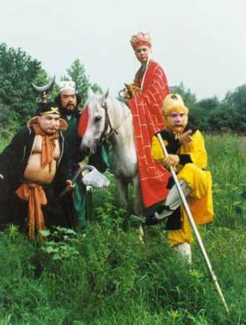
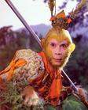
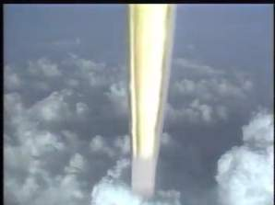
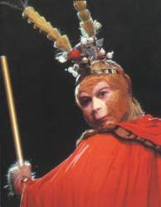

Slide 10
读你最喜欢的,读你最拿手的！
(2) (3)
(4) (5) (6)
(7)

Slide 11
一天，唐僧师徒四人来到一座高山前，只见山势险峻，峰岩重叠。走了一天的路，唐僧感觉饥饿，就让孙悟空去找些吃的。悟空跳上云端，四处观看，见南山有熟透的山桃，便要摘些来给师父充饥。

Slide 12
悟空刚走，唐僧就被妖怪白骨精发现了。白骨精不胜欢喜，自言自语道：“造化！造化！都说吃了唐僧肉可以长生不老。今天机会来了！”它正要上前，见唐僧身边有猪八戒和沙僧保护，就摇身变作美貌的村姑，拎了一罐斋饭，径直走到唐僧面前，说是特地来请他们用斋的。唐僧一再推辞，八戒嘴谗，夺过罐子就要动口。

Slide 13
正在这时，悟空从南山摘桃回来，睁开火眼金睛一看，认出村姑是个妖精，举起金箍棒当头就打。唐僧连忙扯住悟空。悟空说：“它是个妖精，是来骗你的。”说着，就朝妖精劈脸一棒。妖精扔下一具假尸首，化作一缕轻烟逃走了。

Slide 14
唐僧责怪悟空无故伤人性命。悟空打开罐子，从里面跳出来几只青蛙、癞蛤蟆，根本没有什么斋饭。唐僧这才有些相信那村姑是妖怪。

Slide 15
师徒们吃了桃子继续赶路。山坡上闪出一个年满八旬的老妇人，手拄着弯头竹杖，一步一声地哭着走来。悟空见又是那妖精变的，也不说话，当头就是一棒。白骨精见棍棒落下，又用法术脱了身，丢了具假尸首在路上。

Slide 16
唐僧一见，惊得从马上摔下来，坐在地上，不由分说，一口气念了二十遍紧箍咒。悟空头痛难忍，连忙哀告。唐僧喝道：“你为何不听劝说，把人打死一个，又打死一个？”“它是妖精！”唐僧非常生气：“胡说！哪有那么多妖精！你无心向善，有意作恶，你去吧！”悟空说：“师父若真不要我，就请退下我头上的金箍儿！”唐僧大惊：“我只学过紧箍咒，却没有什么松箍咒儿！”悟空说：“若无松箍咒，你还带我走吧。”唐僧无奈：“我再饶你这一次，但不可再行凶了。” 悟空忙点头答应，扶着唐僧上了马，继续前行。

Slide 17
白骨精不甘心就这样让唐僧走了，又变成一个白发老公公，假装来找他的妻子和女儿。悟空把金箍棒藏在身边，走上前迎着妖精，笑道：“你瞒得了别人，瞒不过我！我认得你这个妖精。”悟空抽出金箍棒，怕师父念咒语，没有立刻动手，暗中叫来众神，吩咐道：“这妖精三番两次来蒙骗我师父，这一次定要打死它。你们在半空中作证。”众神都在云端看着。悟空抡起金箍棒，一棒打死了妖精。妖精化作一堆骷髅，脊梁上有一行字，叫做白骨夫人。

Slide 18
唐僧一见，惊得从马上摔下来，坐在地上，不由分说，一口气念了二十遍紧箍咒。悟空头痛难忍，连忙哀告。唐僧喝道：“你为何不听劝说，把人打死一个，又打死一个？”“它是妖精！”唐僧非常生气：“胡说！哪有那么多妖精！你无心向善，有意作恶，你去吧！”悟空说：“师父若真不要我，就请退下我头上的金箍儿！”唐僧大惊：“我只学过紧箍咒，却没有什么松箍咒儿！”悟空说：“若无松箍咒，你还带我走吧。”唐僧无奈：“我再饶你这一次，但不可再行凶了。” 悟空忙点头答应，扶着唐僧上了马，继续前行。

Slide 19
悟空刚走，唐僧就被妖怪白骨精发现了。白骨精不胜欢喜，自言自语道：“造化！造化！都说吃了唐僧肉可以长生不老。今天机会来了！”它正要上前，见唐僧身边有猪八戒和沙僧保护，就摇身变作美貌的村姑，拎了一罐斋饭，径直走到唐僧面前，说是特地来请他们用斋的。唐僧一再推辞，八戒嘴谗，夺过罐子就要动口。

Slide 20
正在这时，悟空从南山摘桃回来，睁开火眼金睛一看，认出村姑是个妖精，举起金箍棒当头就打。唐僧连忙扯住悟空。悟空说：“它是个妖精，是来骗你的。”说着，就朝妖精劈脸一棒。妖精扔下一具假尸首，化作一缕轻烟逃走了。

Slide 21
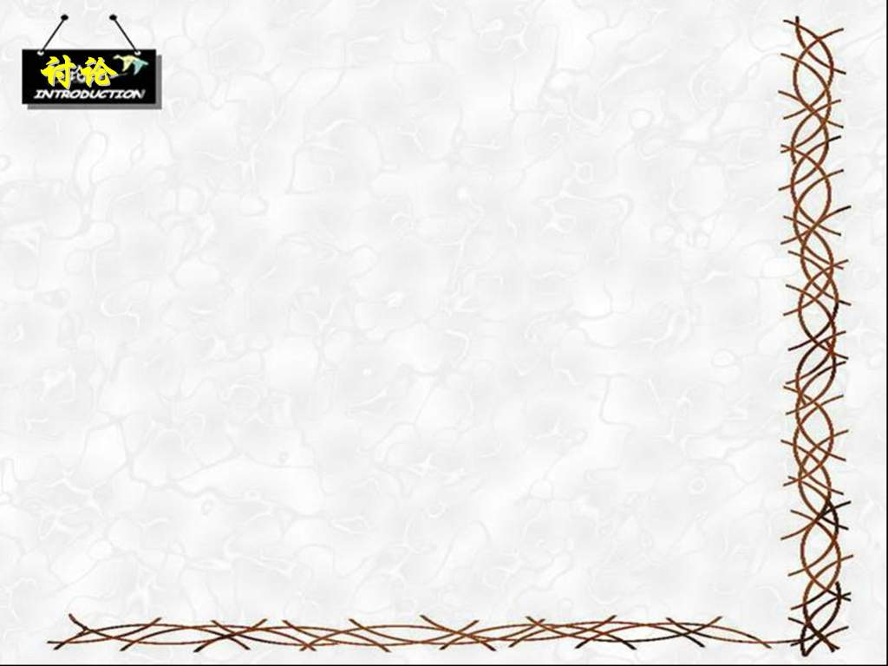
你可以选择：
1.按照白骨精的三变,孙悟空的三打来说说故事的主要内容
2.按照故事的时间、地点、人物、起因、经过、结果说说故事的主要内容
3.自己想办法有条理地说出故事的主要内容。

Slide 22

再见！

